Slide 1

QM-Systeme Teil 1
23.03.2022

Slide 2
Begriffe und Definitionen
Was ist ein System?
systema (altgriechisch) = „aus mehreren Einzelteilen zusammengesetztes Ganzes“
Was ist ein Managementsystem?
→ Bildung von Zielen, Gestaltung von Systemen, Steuerung der Zielerreichung
→ umfasst alle Aufgaben, die mit Leitung einer Unternehmung verbunden (Manag. = Unternehmensführung)
→ Hauptaufgaben: Führung, Planung, Organisation, Kontrolle
→ Elemente eines Planungs- und Kontrollsystems (Planung, Controlling), Informations- und Kommunikationssystem (Wirtschaftsinformatik), Personalführungssystem (Personalführung) und Organisationssystem (Organisation)
Was ist ein Qualitätsmanagementsystem?
„Managementsystem, um eine Organisation im Hinblick auf Qualität zu leiten und zu lenken.“

Slide 3
Begriffe und Definitionen
7 Grundsätze eines Qualitätsmanagementsystems (TÜV SÜD):
Kundenorientierung
Führung
Einbeziehung der Personen
Prozessorientierter Ansatz
Beziehungsmanagement
Faktengestützte Entscheidungsfindung
Verbesserung

Slide 4
Begriffe und Definitionen
Kundenorientierung
Organisationen hängen von ihren Kunden ab und sollten daher gegenwärtige und zukünftige Erfordernisse der Kunden beachten.

Slide 5
Begriffe und Definitionen
7 Grundsätze eines Qualitätsmanagementsystems (TÜV SÜD):
Führung
Führungskräfte sollten das interne Umfeld schaffen und erhalten, in dem sich Personen voll und ganz für die Erreichung der Ziele der Organisation einsetzen können

Slide 6
Begriffe und Definitionen
7 Grundsätze eines Qualitätsmanagementsystems (TÜV SÜD):
Einbeziehung der Personen
Auf allen Ebenen machen Personen das Wesen einer Organisation aus. Ihre vollständige Einbeziehung ermöglicht, ihre Fähigkeiten zum Nutzen der Organisation einzusetzen.

Slide 7
Begriffe und Definitionen
7 Grundsätze eines Qualitätsmanagementsystems (TÜV SÜD):
Prozessorientierter Ansatz
Tätigkeiten und dazugehörige Ressourcen sollten als Prozess geleitet und gelenkt werden. Um das gewünschte Ergebnis effizienter zu erzielen, sollten die Tätigkeiten und dazugehörigen Ressourcen in klaren Wechselbeziehungen zueinanderstehen.

Slide 8
Begriffe und Definitionen
7 Grundsätze eines Qualitätsmanagementsystems (TÜV SÜD):
Beziehungsmanagement
Ein Unternehmen und seine interessierten Parteien (z.B. Lieferanten) sind voneinander abhängig. Eine vertrauensvolle und offene Bezieung ist daher wichtig und bildet die Basis für einen nachhaltigen Erfolg.

Slide 9
Begriffe und Definitionen
7 Grundsätze eines Qualitätsmanagementsystems (TÜV SÜD):
Faktengestützte Entscheidungsfindung
Wirksame Entscheidungen beruhen auf der Analyse von Daten und Informationen. Dadurch können Zusammenhänge von Ursache und Wirkung und mögliche Folgen verstanden und Maßnahmen wirksam umgesetzt werden.

Slide 10
Begriffe und Definitionen
7 Grundsätze eines Qualitätsmanagementsystems (TÜV SÜD):
Verbesserung
Die ständige Verbesserung stellt ein permanentes Ziel der Organisation dar. Nur wer sich hinterfragt und die Gesamtleistung fortlaufend verbessert, wird langfristig Erfolge realisieren.

Slide 11
QM-Systeme
→ Oberstes Ziel: Kunden- /Patientenzufriedenheit
→ Abgrenzung von Zertifizierung und QM-System
Bewertung der Verfahren und ihrer Anwendungsprobleme/-fehler
Qualitätsbeurteilung durch interne Maßnahmen
Qualitätsbeurteilung durch externe Verfahren
Supervision
Audit/Visitation

Slide 12
QM-Systeme
→ Zertifizierungsverfahren
DIN EN ISO
KTQ
QEP (in der ambulanten Versorgung)
EPA (europäisches Praxisassesment im hauärztlichen Bereich)
→ Selbstbewertungskonzepte
EFQM
Qualitätsbericht nach §137 SGB V

Slide 13

Zertifizierung und Akkreditierung

Slide 14

Zertifizierung und Akkreditierung
→ Zertifizierung: Verfahren, nach dem eine dritte Stelle schriftlich bestätigt, dass ein Produkt, ein Prozess oder eine Dienstleistung mit festgelegten Anforderungen konform ist (aus DIN EN 45020)
→ Akkreditierung: Verfahren, nachdem eine autorisierte Stelle die formelle Anerkennung erteilt, dass eine Stelle oder Person kompetent ist, bestimmte Aufgaben auszuführen

Slide 15
Zertifizierung und Akkreditierung
DAkks (Deutsche Akkreditierungsstelle) → Akkreditierung (Audit)
Zertifizierungsgesellschaft → Zertifizierung (externes Audit)
Unternehmen → internes Audit

Slide 16
DIN EN ISO

Slide 17
DIN EN ISO
QM- und Zertifizierungssystem
weltweit gültig
in allen Bereichen anwendbar → branchenunabhängig → Interpretation und Anpassung
mögliche Teilzertifizierung
kein Forderungskatalog
seit Ende 2012: Norm speziell für das Gesundheitswesen EN 15224
Neu in der Version seit 2015: Risikobasierter Ansatz, Führungsverantwortung steigt, Umfeldanalyse und wissensbasierter Ansatz
→ KVP (kontinuierlicher Verbesserungsprozess als integraler Bestandteil)

Slide 18
DIN EN ISO
DIN
Deutsches Institut für Normung (aktuell ca. 37.000 DIN-Normen und Entwürfe)
Privat eingetragener Verein DIN e.V., Sitz in Berlin, gegründet 1917
EN
Europäische Norm (aktuell ca. 21.000 EN-Normen und Entwürfe)
ISO
International Organization for Standardization (aktuell ca. 27.000 ISO-Normen und
http://www.din.de/de
Private, nicht gewinnorientierte Organisation CEN (Europäisches Komitee für Normung), Sitz
in Brüssel, gegründet 1961
Entwürfe) Internationales Normungsgremium, besteht 162 Ländervertreter, Verein nach
schweizerischem Recht, Sitz in Genf, gegründet 1947
https://www.cen.eu/Pages/default.aspx
http://www.iso.org/iso/home.html

Slide 19
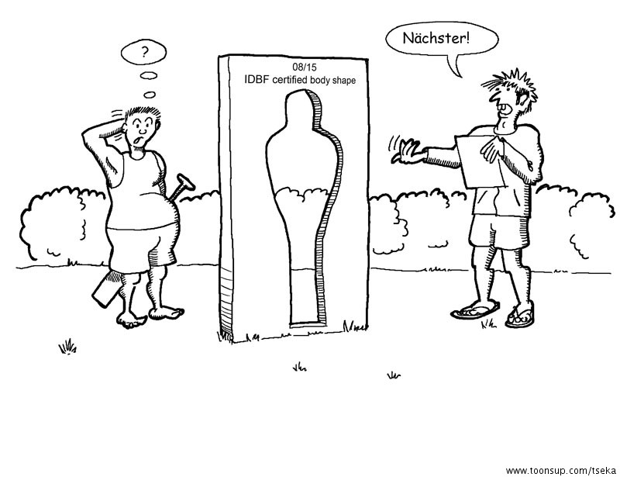
Normen (nach DIN)

Slide 20
Normen (nach DIN)
Normung = planmäßige, durchgeführte Vereinheitlichung von materiellen und immateriellen Gegenständen zum Nutzen der Allgemeinheit
Cave: kein wirtschaftlicher Sondervorteil Einzelner
Förderung der Rationalisierung und Qualitätssicherung in Wirtschaft, Technik, Wissenschaft und Verwaltung
Dient Sicherheit von Menschen und Sachen und Qualitätsverbesserung in allen Lebensbereichen
Dient sinnvoller Ordnung und Information auf jeweiligem Normungsgebiet
Normung auf nationaler, regionaler und internationaler Ebene
Formulierung von Regeln, Leitlinien oder Merkmalen durch eine anerkannte Organisation und deren Normengremien.
Basis: gesicherte Ergebnisse von Wissenschaft, Technik und Erfahrung
Förderung von Vorteilen für die Gesellschaft

Slide 21
Ziele von Normen
Durch schaffen von Vereinheitlichung sollen gefördert und verbessert werden:
Eignung von Produkten, Prozessen, Dienstleistungen für ihren geplanten Zweck
Austausch von Waren und Dienstleistungen
technische und kommunikative Zusammenarbeit
Rationalisierung
Verminderung der Vielfalt
Kompatibilität
Gebrauchstauglichkeit
Sicherheit
Gegenseitige Verständigung durch Festlegung von Begriffen

Slide 22
Bedeutung von Normen
Große Bedeutung für Wirtschaft → Unterstützung von Märkten
Gemeinsame Normen und Standards als Grundlage für freien Handel von Waren und Dienstleistungen ohne zusätzliche Anpassungskosten
Empfehlungscharakter (keine rechtliche Verbindlichkeit) → können durch Vorschriften eines Gesetzgebers oder Verträge zu deren Einhaltung verbindlich vereinbart werden (z.B. „Stand der Technik“ verweist auf Normung).

Slide 23
Normen

Slide 24
Geschichte der DIN-Normen
→Initiative zur Gründung DIN vom „Königlichen Fabrikationsbüro für Artillerie“ (Berlin) → Produktionsgemeinschaft für Rüstungsindustrie in D (v.a. einheitliche Normen im Maschinenbau)
1917 Gründung von DIN als Normenausschuss der deutschen Industrie
1918 Die erste DIN-Norm erscheint „DIN 1 – Kegelstifte“
1922 DIN 476 Papierformate (DIN A 4 usw.) wird veröffentlicht
1961 DIN wird Gründungsmitglied des Europäischen Komitees für Normung (CEN)
Seit 1979 verschiedene Kooperationsverträge mit anderen Normungsinsituten/ Universitäten
DIN-Normen regeln viele Themengebiete: Maschinenbau, Bauwesen, Luft- und Raumfahrt, Informationstechnik, Umweltschutz, Feinmechanik, Optik und Dienstleistungen.
→ alle 5 Jahre Überprüfung der Norm auf Aktualität

Slide 25
Wieso Normen im QM
Anforderungen zu Qualitätssicherung und Qualitätsentwicklung (vers. Schwerpunkte)
Normenreihe ISO 9001 vereint alle Anforderungen an QM-System zu einer internationalen und weltweit gültigen Norm
Internationaler Handel → zunehmend wichtig: Nachweis über Qualitätsmanagement-Elemente → Zertifikat sollte Gültigkeit in mehreren Ländern haben
Schafft Vertrauen (beim Lieferanten, Abnehmer, Kunden)
QM fördert Rechtssicherheit, QM-Nachweise können juristische Fällen entlasten.
Nachweis von guter Qualität auch in anderen nicht-technischen Bereichen gefordert:

Slide 26
Normenreihe ISO 9000 ff.
Normenreihe EN ISO 9000 ff. = zusammenhängender Satz von Normen für Qualitätsmanagementsysteme (gegenseitiges Verständnis auf nationaler und internationaler Ebene)
Regelungen, die gegenseitiges Vertrauen bei der Herstellung und Lieferung von Produkten/Dienstleistungen in der (inter)nationalen Zusammenarbeit regelt

Slide 27
DIN EN ISO 9000-2005
Begriffe und Definitionen/ Beschreibung von Grundlagen
Keine Zertifizierung
DIN EN ISO 9001-2015
QM-Systeme - Anforderungen
Zertifizierung
DIN EN ISO 9004-2009
Leiten und Lenken für den nachhaltigen Erfolg einer Organisation – ein Qualitätsmanagementansatz
Keine Zertifizierung → Leitfaden zur Leistungsverbesserung

Slide 28
Kernelemente der DIN EN ISO 9001:2015
Aufgaben der obersten Leitung
Prozessorientierung
Kontext der Organisation
Risikobasiertes Denken
Dokumentierte Information
Umgang mit Wissen

Slide 29
Kernelemente der DIN EN ISO 9001:2015
Aufgaben der obersten Leitung
Die oberste Führungskraft trägt die Verantwortung für die Wirksamkeit, Aufrechterhaltung und Weiterentwicklung des Qualitätsmanagementsystems:
Qualitätskultur im Unternehmen
Qualitätskultur nach außen gegenüber Patienten und Partnern
Erfüllung von Anforderungen (Patienten, Partner, Gesetze, Behörden, Fachkreise usw.)
Qualitätspolitik und -ziele müssen mit der strategischen Ausrichtung kompatibel, festgelegt und kommuniziert sein
Sicherstellen der Erreichung von beabsichtigten Ergebnissen
Förderung von Verbesserungen

Slide 30
Kernelemente der DIN EN ISO 9001:2015
Prozessorientierung
Die Organisation und die Abläufe als Prozesse betrachten.
Tätigkeiten, die in Wechselbeziehung und Wechselwirkung zueinanderstehen und die Eingaben (Input) in Ergebnisse (Output) umsetzen.
Welche Prozesse haben wir? Wie lenken wir diese Prozesse, damit sie nicht zufällig passieren, damit die Qualität kein Zufallsprodukt wird?
Wer macht was, wann, wie? Wer ist für was beauftragt?
Was wird mit welchen Hilfsmitteln, Geräten ausgeführt?
Was ist das Ziel eines Prozesses/einer Tätigkeit und wie messen wir das?

Slide 31
Kernelemente der DIN EN ISO 9001:2015
Kontext der Organisation
Die Anforderungen der interessierten Parteien sind in die Zielsetzungen und Planungen der Organisation einzubeziehen.
Wichtig: nicht alle Anforderungen und Erwartungen externer Parteien sind zu entsprechen, sondern nur die als relevant eingestuften.
Was sind die wesentlichen externen und internen Einflussfaktoren?
Welche interessierten Parteien haben welche Ansprüche und Erwartungen?(z.B. Mitarbeiter, Lieferanten, Behörden, Geschäftspartner, Wettbewerber usw.)

Slide 32
Kernelemente der DIN EN ISO 9001:2015
Risikobasiertes Denken
Bei der Planung, Festlegung und Überarbeitung von Prozessabläufen, müssen die darin enthaltenen Risiken und Chancen analysiert und bewertet werden. Ziel ist es, unerwünschte Auswirkungen zu vermeiden und beabsichtigte Ergebnisse zu erzielen.
Die Organisation legt selbstverantwortlich fest, in wie weit die Maßnahmen bei Risiken und Chancen im Verhältnis zu möglichen Auswirkungen stehen.

Slide 33
Kernelemente der DIN EN ISO 9001:2015
Dokumentierte Information
Dokumente und Aufzeichnungen werden im Begriff „dokumentierte Information“ zusammengefasst.
Die Organisation legt je nach Größe, Komplexität, Kompetenz des Personals und Risiken selber fest, wie etwas dokumentiert, beschrieben und archiviert wird. Auch Regelungen hinsichtlich Zugriff, Schutz, Speicherbarkeit, Wiederauffindbarkeit, eindeutige Benennung, Revision usw.
Anforderungen von weiteren externen Stellen (Deutsche Krebsgesellschaft, Bayerische Krankenhausgesellschaft, Aktionsbündnis Patientensicherheit usw.) sind zu beachten

Slide 34
Kernelemente der DIN EN ISO 9001:2015
Umgang mit Wissen
Wissen wird als eine Ressource verstanden, die es zu steuern gilt.
Welches Wissen wird für welchen Prozess, welche Tätigkeit benötigt?
Ist das geforderte Wissen in der Organisation vorhanden?
Wie stellt die Organisation sicher, dass notwendiges Wissen vorliegen kann?

Slide 35
Prozess-reifegrad
Um eine hohe Prozessqualität zu sichern, definiert die DIN EN ISO 9001:2015 acht Schritte zur Erreichung des gewünschten Reifegrades eines Prozesses:
Abbildung 2: Prozessreifegrad (TÜV SÜD 2017)

Slide 36
Abfolge + Wechselwirkungen
Prozesse der Organisation definieren
Eingabe + Ergebnisse
Für jeden Prozess die erforderlichen Eingaben und erwünschte Ergebnisse definieren. Festlegen welche Informationen und Vorgaben für eine Tätigkeit vorliegen müssen. Festlegen welche Parameter gemessen und erreicht werden müssen.
Verantwortung + Befugnisse
Verfügbarkeit + Ressourcen
Risiken + Chancen
Durchführen und Lenken
Überwachung und Messung
Verbesserung
Wechselwirkungen zueinander bestimmen
Festlegen wer und im welchen Ausmaß für welchen Prozess verantwortlich ist.
Den Bedarf an Ressourcen (technologisch, personell) ermitteln und planen.
Relevante Risiken im Prozess identifizieren (Ausfall, Wissensverlust, Kommunikation, Material, Notfälle usw.)
Sicherstellen, dass die Prozesse und Tätigkeiten wie gewünscht ablaufen (regulär, im Notfall, bei Ausfall).
Festlegen wer, wann, wie und welche Parameter gemessen werden müssen. Die Datenerhebung und Analyse steuern.
Informationen und Daten zu den Prozessen bewerten und aufgrund der Ergebnisse, Verbesserungen anstoßen.

Slide 37


Slide 38
Struktur und Aufbau der DIN EN ISO 9001:2015
1. Anwendungsbereich
2. Normative Verweise
3. Begriffe
DIN EN ISO 9001:2015
PLAN
DO
CHECK
ACT
4. Kontext der Organisation
5. Führung
6. Planung
7. Unterstützung
8. Betrieb
9. Bewertung der Leitung
10. Verbesserung

Slide 39
Struktur und Aufbau der DIN EN ISO 9001:2015
4. Kontext der Organisation
6. Planung
5. Führung
Politik
Verantwortlichkeiten und Befugnisse
Risiken und Chancen
Qualitätsziele
Führung und Verpflichtung
Erfordernisse interessierter Parteien

Slide 40
Struktur und Aufbau der DIN EN ISO 9001:2015
7. Unterstützung
Ressourcen
Kompetenz
Kommunikation
Dokumentierte Information
Bewusstsein
8. Betrieb
Planung und Steuerung
Anforderungen an die Dienstleistung
Entwicklung einer Dienstleistung
Steuerung extern bereitgestellter Dienstleistung
Erbringung einer Dienstleistung
Freigabe einer Dienstleistung
Steuerung nichtkonformer Ergebnisse
9. Bewertung der Leistung
Überwachung, Messung, Analyse
Internes Audit
Management-bewertung
10. Verbesserung
Allgemein
Korrektur-maßnahmen
Fortlaufende Verbesserung

Slide 41
Projektvorstellung: Umstellung DIN EN ISO 9001.2015 am UKR

Slide 42
Umstellung DIN EN ISO auf Version 2015 am UKR
1. Ausgangssituation
→ Onkologische Zentrum University Cancer Center Regensburg (UCCR) → 2 Standorte: Universitätsklinikum Regensburg (nachfolgend UKR genannt) und Caritas Krankenhaus St. Josef (nachfolgend CKJ genannt)
→ Gründung 2015 aus Zusammenlegung der ursprünglich selbständigen Onkologischen Zentren am UKR und am CKJ
→ Grundlage des UCCR: Kliniken und Polikliniken und deren universitäre Lehrstühle an den Standorten UKR, CKJ und Bezirksklinikum Regensburg

Slide 44
Umstellung DIN EN ISO auf Version 2015 am UKR
→ In Teilen des Onkologischen Zentrums UCC-Regensburg am Universitätsklinikum Regensburg besteht seit 2015 eine Zertifizierung nach DIN ISO 9001:2008.
→ Aufgrund Normänderung auf Version DIN ISO 9001:2015 (seit Herbst 2015) und Einführungspflicht bis 2018 war im Rahmen des Onkologischen Zentrums am UKR zur Rezertifizierung des Onkologischen Zentrums nach DKG (Oktober 2017) auch Umstellung der ISO für Bereich des Onkologischen Zentrums geplant

Slide 45
→ Damaliger Stand der Zertifizierungen der einzelnen Abteilungen bzw. des Onkologischen Zentrums nach einem zertifizierten QM-System

Slide 46
Umstellung DIN EN ISO auf Version 2015 am UKR
→ In allen Kliniken/Abteilungen des UKR dezentrale Qualitätsmanagementsbeauftragte (QMBs) benannt und von Seiten der zentralen Abteilung für Qualitätsmanagement in ihre jeweiligen Aufgaben eingearbeitet
→ Basis für enge Zusammenarbeit der einzelnen Abteilungen des UKR und auch der einzelnen Organkrebszentren mit dem zentralen Qualitätsmanagement
→ Jeweils ein Mitarbeiter des zentralen Qualitätsmanagements ist federführend für eine Abteilung/Zentrum/Klinik zuständig
2. Problematik
→ Definition und Umsetzung der in der neuen DIN ISO 9001:2015 enthaltenen Änderungen im Vergleich zur DIN-Norm 9001:2008. Diesbezüglich erfolgte der Vergleich der beiden DIN-Normen in einer graphischen Darstellung

Slide 47
1. Anwendungsbereich
2. Normative Verweise
3. Begriffe
DIN EN ISO 9001:2015
PLAN
DO
CHECK
ACT
4. Kontext der Organisation
5. Führung
6. Planung
7. Unterstützung
8. Betrieb
9. Bewertung der Leitung
10. Verbesserung
4. QM-System
5. Verantwortung der Leitung
6. Management von Ressourcen
7. Projekt-realisierung
8. Messung, Analyse und
Verbesserung
DIN EN ISO 9001:2008

Slide 48
Umstellung DIN EN ISO auf Version 2015 am UKR
Die wichtigsten Neuerungen der DIN ISO 9001:2015 betreffen insbesondere:
→ Verantwortung der Leitung: Führung mehr in die Pflicht genommen → Organisation bestimmt welche interessierten Parteien und welche Themen für sie relevant sind (Fokus des QMS) → Stakeholderanalyse
→ Risikobasiertes Denken als Grundbestandteil aller Prozesse: Forderung nach risikobasiertem Ansatz
→ Wissen der Organisation: Wissen als eigene Ressource wahrgenommen → Motivation zu strukturiertem Wissenserwerb + Schutz vor Wissensverlust
→ Dokumentierte Informationen: Nachweise als Schlüsselinstrument für gelebtes QMS (Forderung nach dokumentierter Informationen)

Slide 49
Umstellung DIN EN ISO auf Version 2015 am UKR
3. Verantwortlichkeiten
→ Stabsabteilung Qualitätsmanagement und Medizincontrolling in Zusammenarbeit mit der Zentrumskoordinatorin des UKR und der Leitung des Onkologischen Zentrums
4. Lösungswege/ Bereits umgesetzte Maßnahmen

Slide 50
Umstellung DIN EN ISO auf Version 2015 am UKR

Slide 51
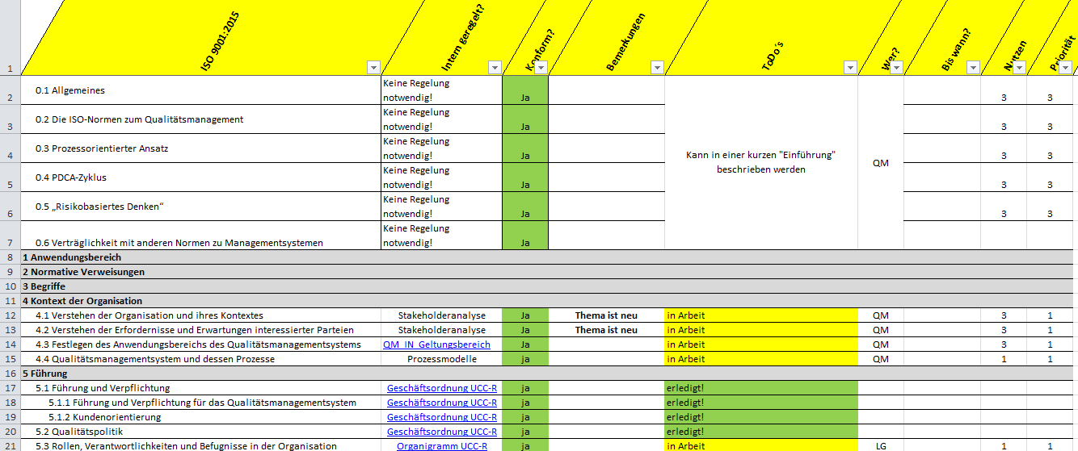
Ist-Soll-Vergleich

Slide 52
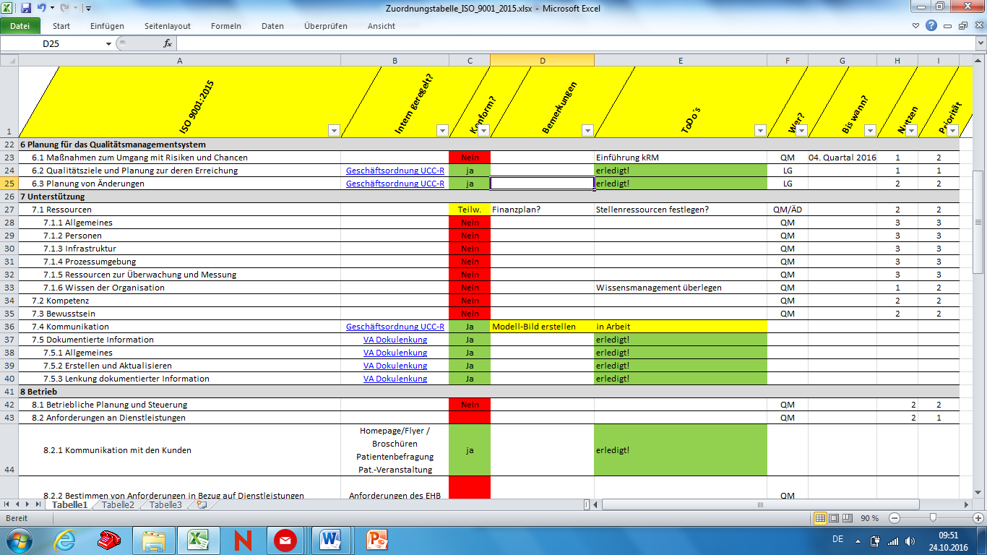
Ist-Soll-Vergleich

Slide 53
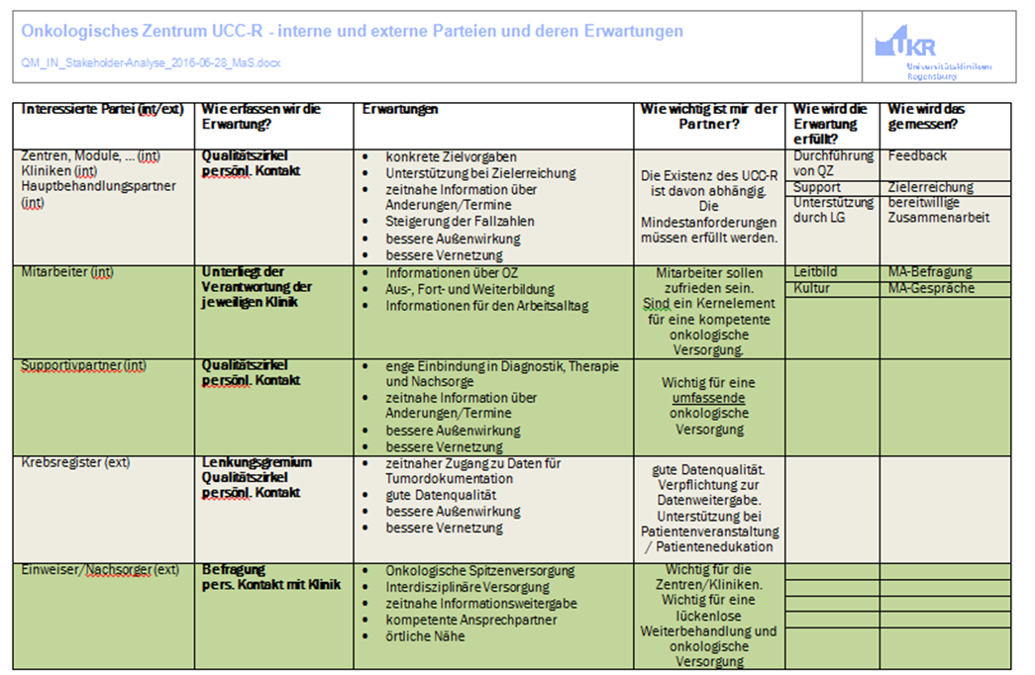
Stakeholder-analyse – interessierte Parteien

Slide 54
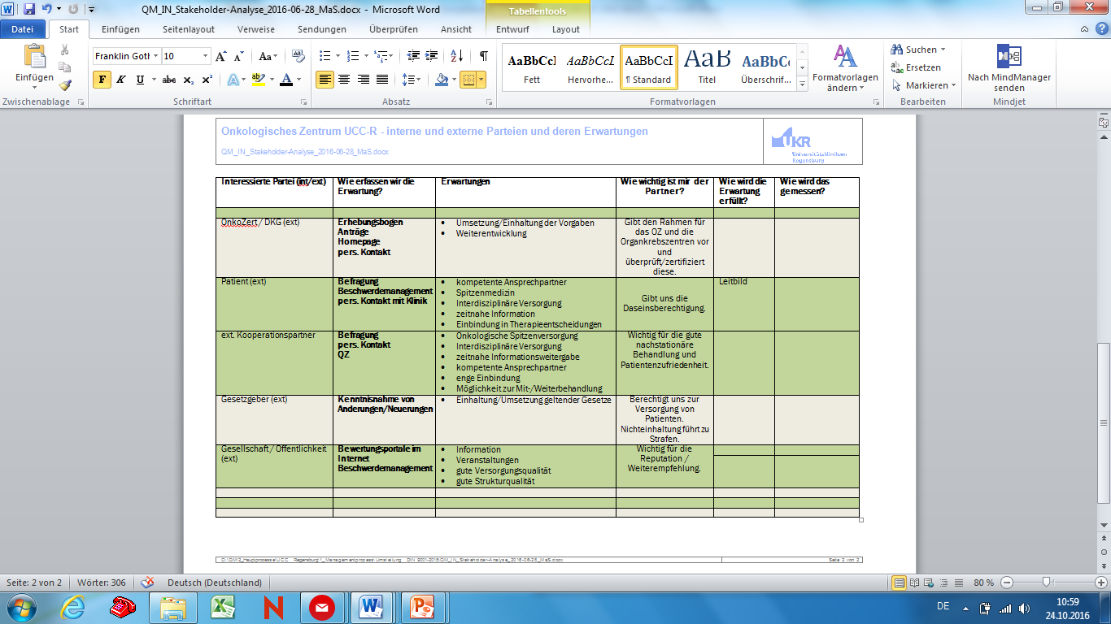

Slide 55
Umstellung DIN EN ISO auf Version 2015 am UKR
5. Evaluation/Perspektiven
→ Evaluation über Rückmeldungen innerhalb der Projektgruppe, der wöchentlichen Qualitätsmanagementstreffen und der Lenkungsgremiumstreffens sowie insbesondere im Rahmen von internen Audits.
→ Interne Audits in einzelnen Abteilungen nach festgelegten Auditplan (Abteilungen erhielten sofort im Anschluss an Audit mündliche und zeitnah schriftliche Auditbewertung) → Durchführung der internen Audits durch zentrales QM
→ Externes Audit Oktober 2017

Slide 56
Teil der ISO: Management-bewertung
DIN EN ISO 9001:2015, S. 46:
→ Die oberste Leitung muss in geplanten Abständen das Qualitätsmanagementsystem der Organisation bewerten und einen Nachweis darüber führen
→ Hierdurch soll die Eignung, Angemessenheit, Wirksamkeit einer Organisation überprüft werden. Bei Bedarf müssen die strategische Ausrichtungen angepasst werden.

Slide 57
Management-bewertung - Inhalt
Status von Maßnahmen vorheriger Managementbewertungen
Veränderungen (intern und extern) die das QM-System betreffen
Leistung und Wirksamkeit des QM-Systems einschließlich Entwicklungen
Angemessenheit von Ressourcen
Wirksamkeit von Maßnahmen im Umgang mit Risiken und Chancen
Möglichkeiten zur Verbesserung
Zufriedenheiten und Rückmeldungen von interessierten Parteien
Erreichung der Qualitätsziele
Prozessleistung und Erreichen der Anforderungen an die Dienstleistung,
Korrekturmaßnahmen
Ergebnisse von Überwachungen und Messungen
Ergebnisse aus Audits
Leistung externer Anbieter

